Slide 1
MusicStudio期末汇报
汇报人：应瑞琦、易靖凯、柯俊锐
2022.06

Slide 2
项目背景
市面上音乐APP很多，但功能上过于繁杂，许多页面对大部分用户来说，即使天天使用APP，也不会点击。对于过多、过于凌乱的页面，用户只能视而不见，只关注自己喜欢以及最常使用的页面。所以我们的APP致力于一个没有杂乱而体验差的UI页面的APP，提取出用户想要的，保留用户最关心的部分，简洁的页面给人舒畅的体验。与此同时，几乎所有音乐APP都需要会员，很多歌曲甚至有了会员还需要充值，吃相难看，音乐与金钱挂钩后似乎也失去了原本的意义。所以我们考虑是否可以做一个没有会员即可畅享的APP来满足只想安安静静听音乐的用户。
所以总体上的想法是摒弃过于繁杂的功能，只追求最简单，最纯粹的使用。

Slide 3
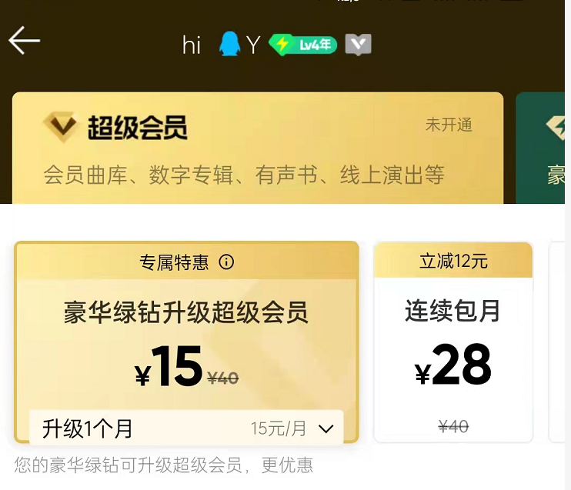
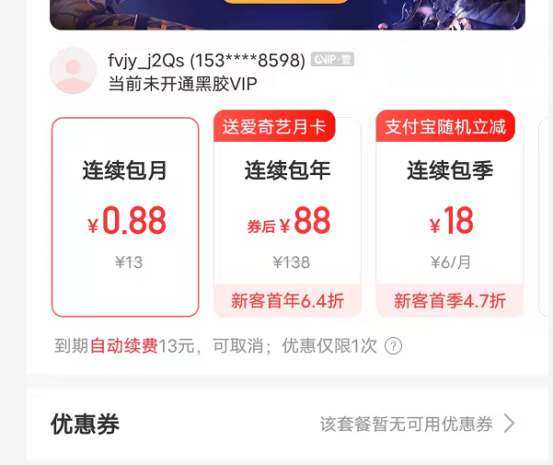
项目背景
几乎所有音乐APP都需要会员，很多歌曲甚至有了会员还需要充值，吃相难看，音乐与金钱挂钩后似乎也失去了原本的意义。所以我们考虑是否可以做一个没有会员即可畅享的APP来满足只想安安静静听音乐的用户
应用商店下载量最高的两个APP

Slide 4
前端技术
A、混合开发中，最接近原生开发的框架；
B、性能强大，流畅；
C、优秀的路由设计；
功能强大
D、优秀的动画设计；
E、简单易学，Dart语言更具优势；
F、跨多种平台，减少开发成本；支持插件，可以访问原生系统的调用
跨平台、易上手

Slide 5
后端技术
①自带大量常用工具和框架，完善的文档，丰富的模板语言。
②强大的数据库访问组件。Django自带一个面向对象的、反映数据模型(以Python类的形式定义)与关系型数据库间的映射关系的映射器(ORM)，开发者无须学习SQL语言即可操作数据库。
③灵活的URL映射。Django提供一个基于正则表达式的URL分发器，开发者可灵活地编写URL。
④Django内置了-一个后台数据管理系统，经简单配置后，再编写少量代码即可使用完整的后台管理功能。
⑤强大的缓存支持和国际化

Slide 6
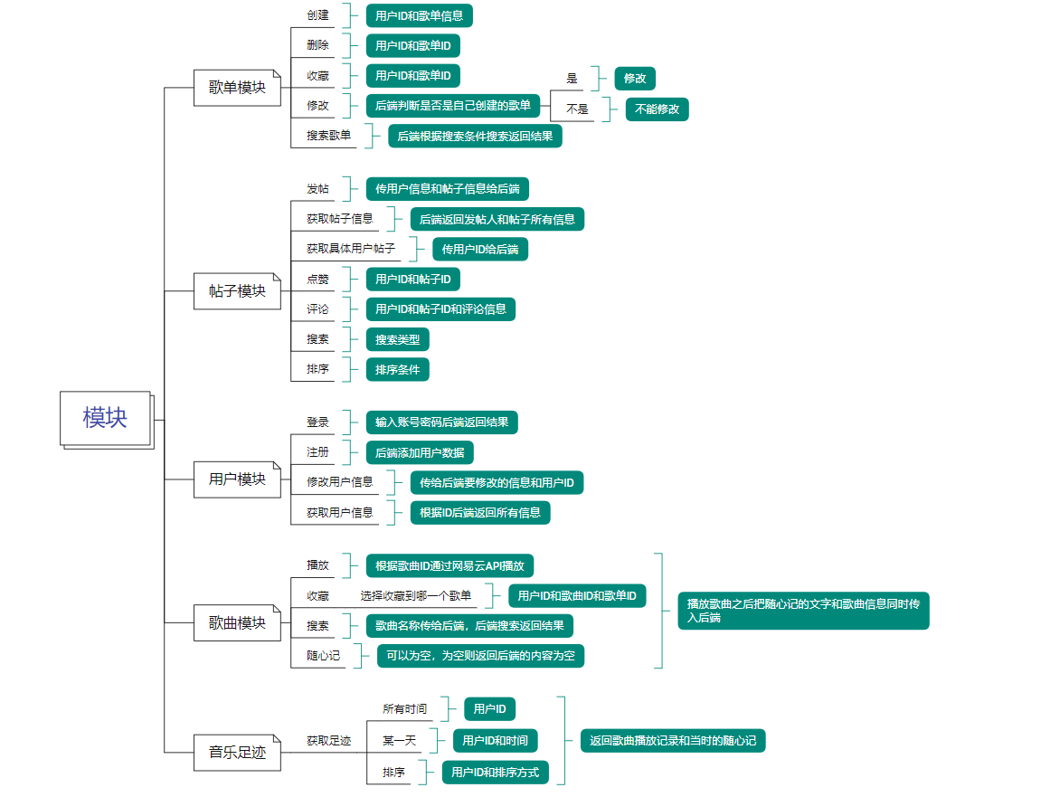
后端框架

Slide 7
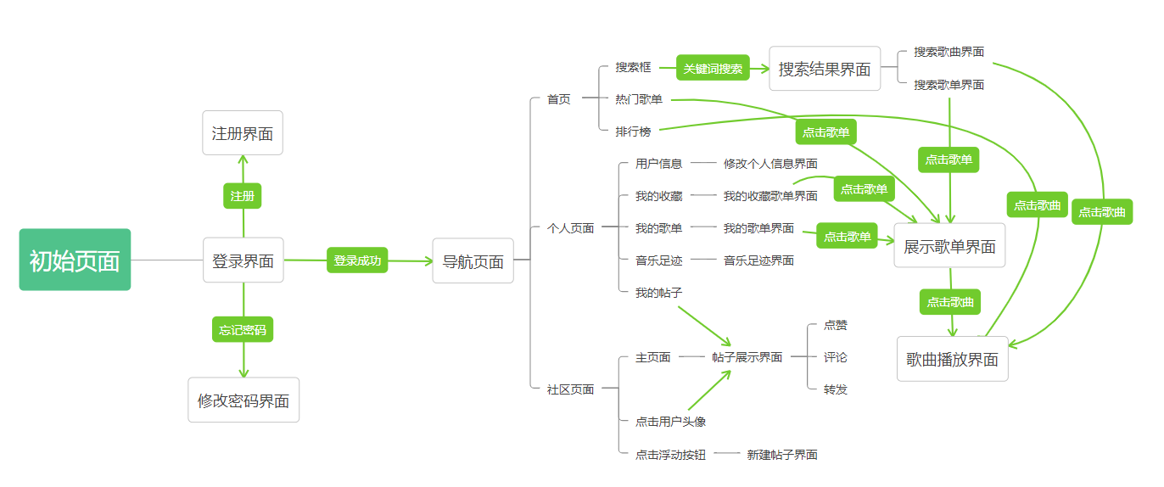
流程设计

Slide 8
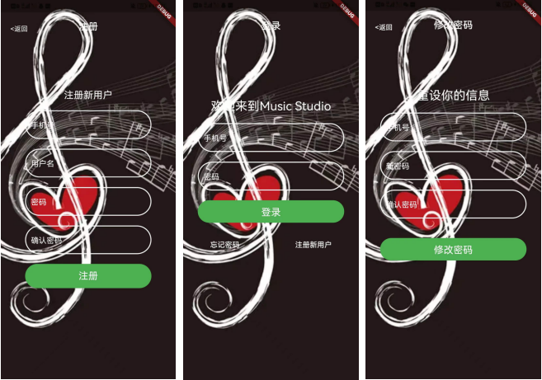
登录模块

Slide 9
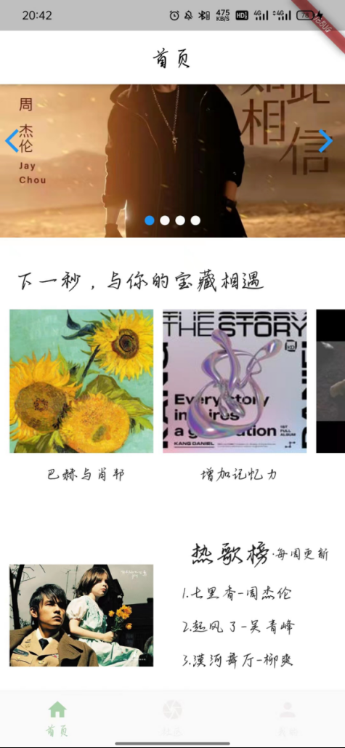
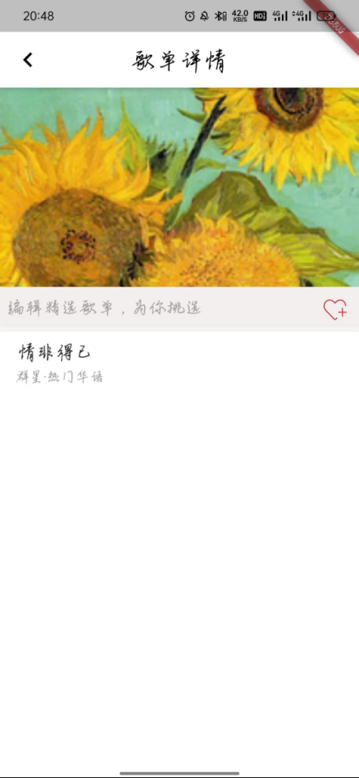
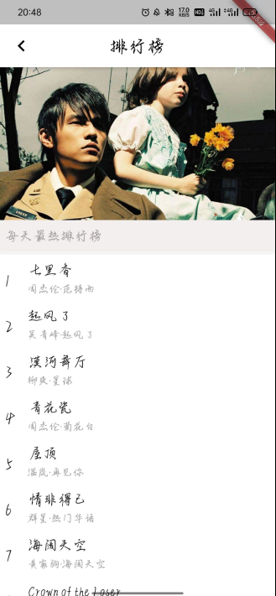
主页模块

Slide 10
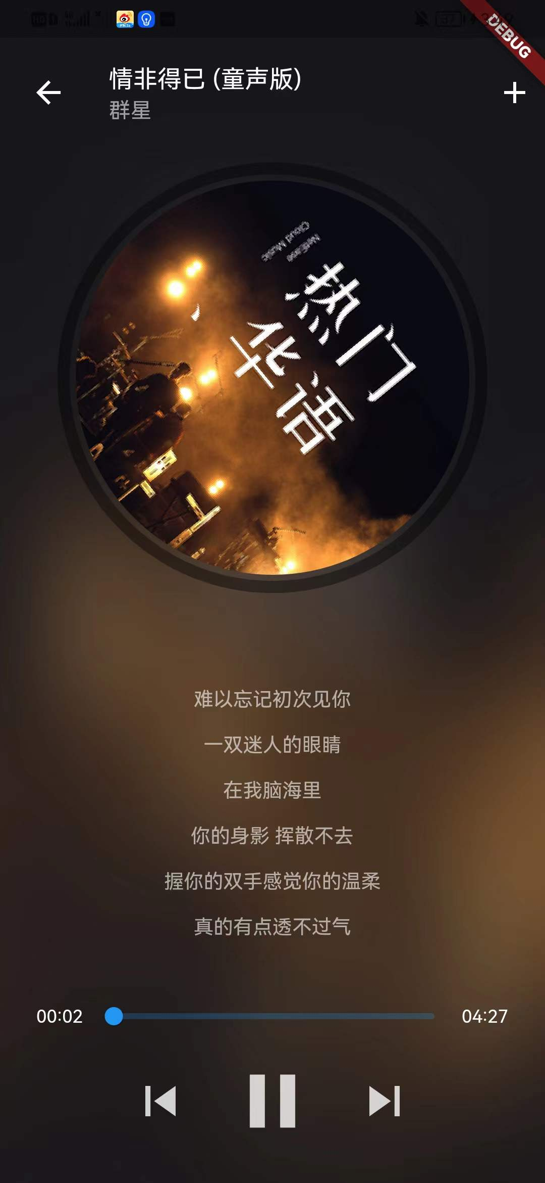
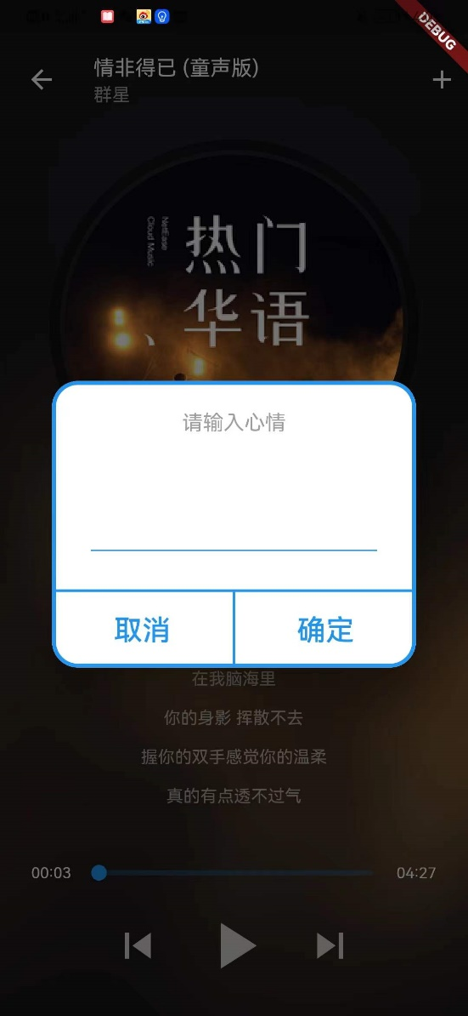
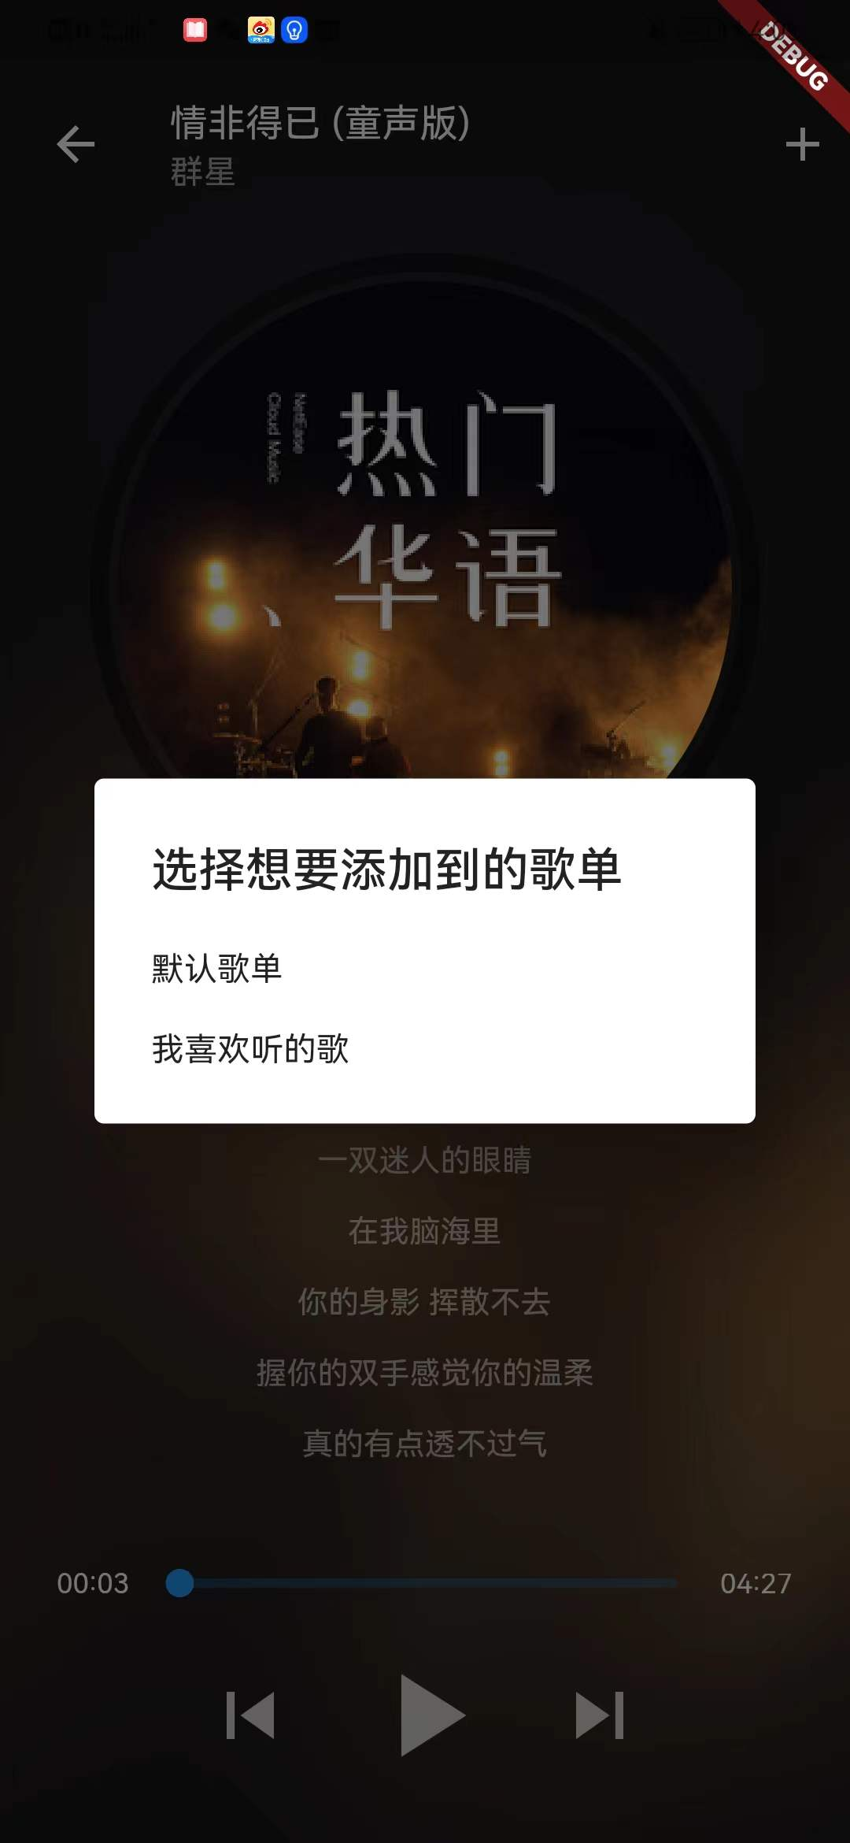
音乐播放模块

Slide 11
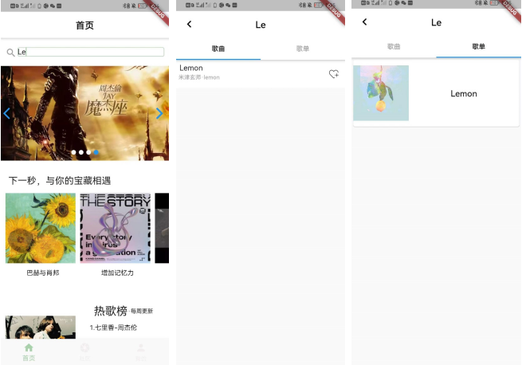
搜索模块

Slide 12
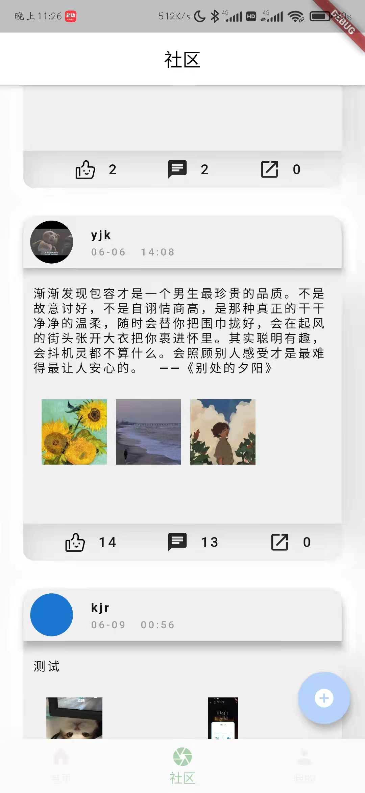
社区模块

Slide 13
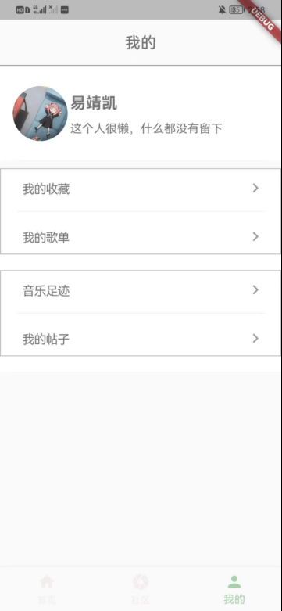
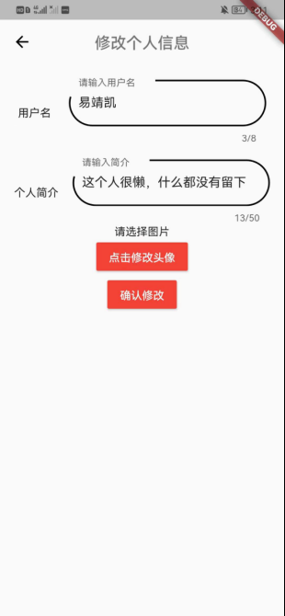
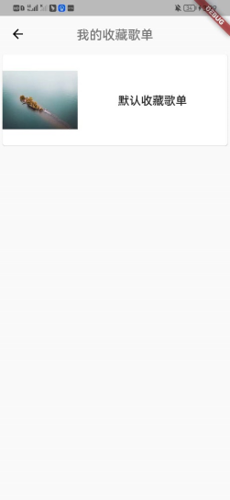
个人模块

Slide 14
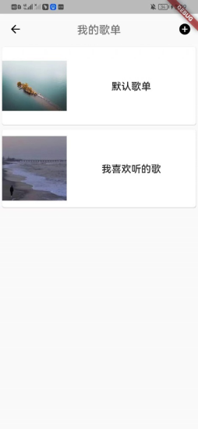
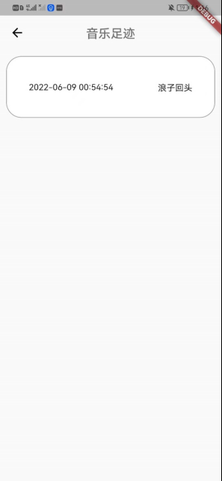
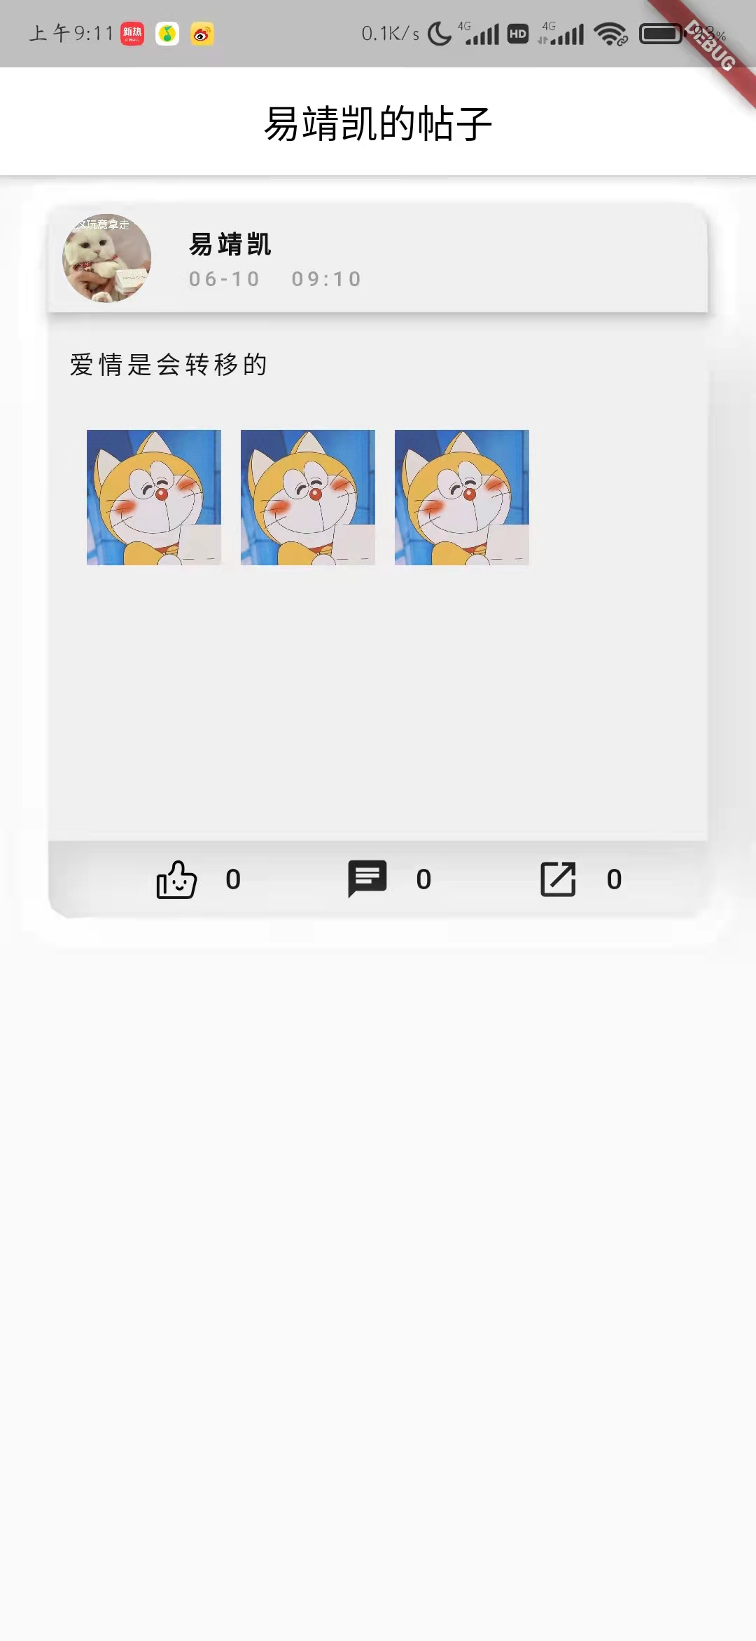
个人模块

Slide 15
完成度
前后端功能全部完成，达到预期。
33个接口
27个前端界面
130次提交

